Slide 1
Měření polohopisu

Slide 2
Polohopis
Podrobným bodem polohopisu rozumíme každý prvek, který v terénu zaměříme a následně zobrazíme do mapy nebo plánu
pevné – jsou to takové body, které v terénu i na plánu či mapě jsou jednoznačně identické (např. roh stavby, mezník s křížkem atd.),
volné – tyto body nelze v terénu přesně identifikovat (body na kruhových objektech, obvody křoví, mokřin apod.).
Polohu podrobných bodů polohopisu určujeme geodetickými metodami od sítě pevných bodů polohového pole

Slide 4
Metody měření
polární
zjišťujeme velikost vodorovného úhlu od známého směru a vodorovnou vzdálenost od stanoviska k podrobným bodům
ortogonální
zde zjišťujeme hodnoty staničení a kolmic podrobných bodů vůči dvěma nejbližším bodům měřické sítě

Slide 5
Polární metoda

Slide 6
polární metoda

Slide 7
polární metoda

Slide 8
Ortogonální metoda

Slide 9
Ortogonální metoda

Slide 10
ortogonální metoda

Slide 11
Pomůcky
pásma, metry, hranoly
teodolit
totální stanice

Slide 12
teodolit
geodetické přístroje, které slouží k měření a vytyčování vodorovných a svislých úhlů. První teodolit sestrojil v r. 1720 mechanik John Sisson.
Mechanické teodolity se stále zdokonalovaly a vyráběly se ve většině průmyslově vyspělých zemí. V první polovině 20. století v Čechách prosluly především teodolity firmy Josef a Jan Frič Praha (později Meopta)

Slide 13
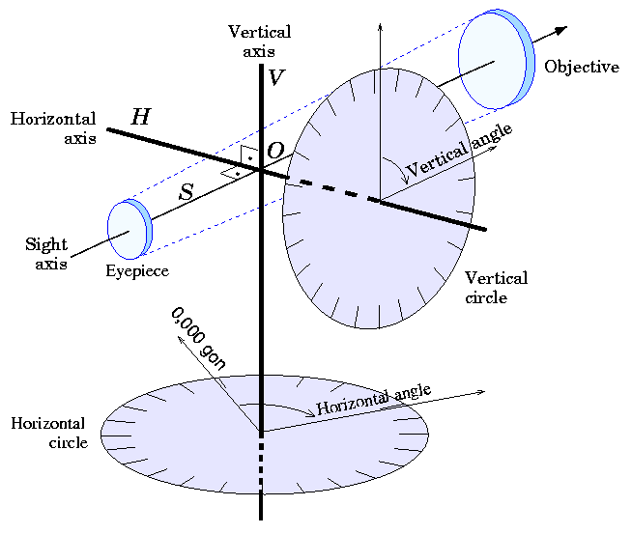

Slide 16
Totální stanice
Postup měření s totální stanicí nebývá obtížný. Po krátkém zácviku a důkladném prostudování přiloženého návodu k obsluze jej může provádět každý.
Vzhledem k ceně přístroje, která představuje zhruba hodnotu nového osobního automobilu, je však třeba, aby jeho obsluha věnovala převozu i práci s ním patřičnou pozornost.

Slide 19
